Slide 1
로고 작업의뢰서
작성하신 내용을 토대로 결과물을 제작합니다.
자세히 작성하실 수록 좋은 결과물이 나올 수 있습니다.
원하시는 결과물과 무관한 내용은 빈칸으로 비워 두시면 됩니다.
작성 후 아래 이메일로 전달 부탁드립니다.
help@fittoday.co.kr

Slide 2
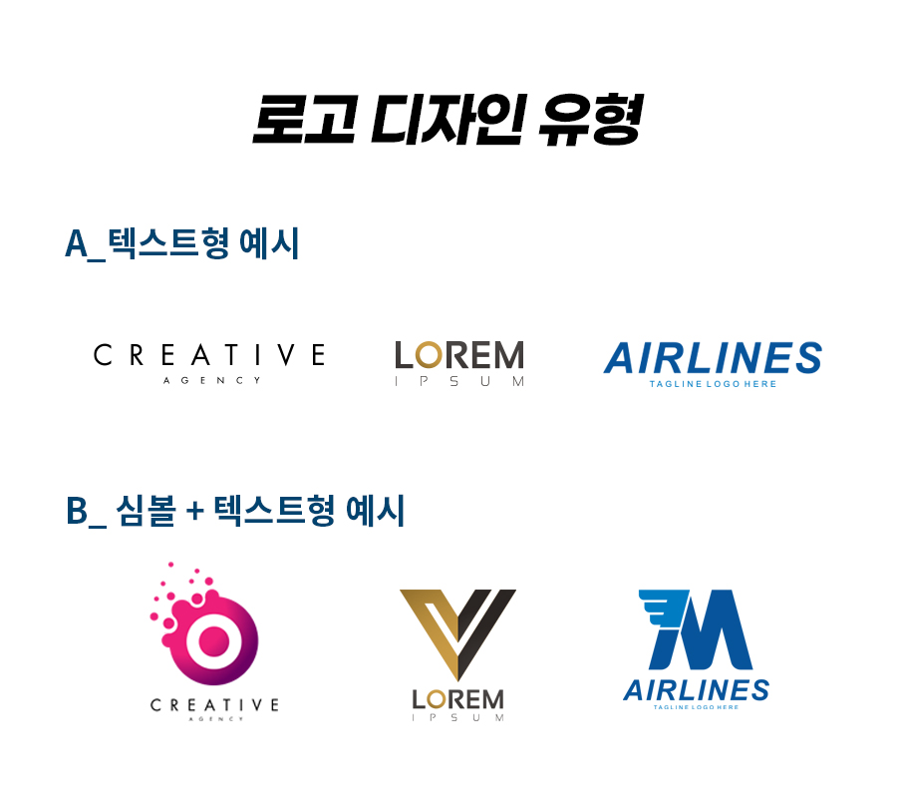
작업의뢰서
1. 기본정보
업체명
담당자명
담당자 연락처
2. 디자인 유형 선택 (괄호에 체크 해 주세요.)
텍스트형( ) , 심볼+텍스트형( )
3. 로고에 들어갈 브랜드 이름을 적어 주세요.
브랜드명 (필수작성 사항)
서브 문구 (선택작성 사항)

Slide 3
작업의뢰서
4. 브랜드 특징을 적어주세요. (사업 내용, 특장점, 타겟, 경쟁업체 등)
5. 원하는 로고 분위기, 디자인 스타일에 체크해 주세요. (괄호에 체크해주세요.)
여성고객타겟 (★)
남성고객타겟 ( )
젊은 ( )
성숙한 ( )
럭셔리한 ( )
대중적인 ( )
모던한 ( )
클래식한 ( )
재미있는 ( )
진지한 ( )
시끄러운 ( )
조용한 ( )
단순한 ( )
복잡함 ( )
추상적 ( )
직관적 ( )
6. 선호하는 컬러나 글씨(폰트) 타입은? 예시) ①빨강색 컬러에 굵고 강한 느낌의 로고 ②귀여운 분위기의 핑크 로고 ③블랙, 그레이를 조합한 고급스러운 폰트 ④무채색 톤에 연두색 포인트로 내추럴한 느낌

Slide 4
작업의뢰서
7. 참고할 만한 이미지를 아래에 붙여 넣거나, 첨부파일로 함께 전달 해 주세요. (타 브랜드 로고 중 본인이 원하는 방향과 비슷한 디자인을 발견하셨다면 함께 첨부 해 주시면 원활한 작업이 가능합니다.)

Slide 5
필요한 사진자료 및
참고 이미지를 함께 전달 해 주세요.
내가 원하는 스타일의 타사 로고
작업의뢰서와 아래 이메일로 전달 부탁드립니다.
help@fittoday.co.kr
카카오채널 채팅상담 : @핏투데이
상담가능시간
- 10:00 ~ 18:00
(12:30 ~ 14:00 점심시간)

